Slide 1



Slide 2

chuồn chuồn
uôn
uôn

Slide 3
Đánh vần
uôn
uô – nờ - uôn
uô
n

Slide 4
Đánh vần
chuồn
ch
uôn
chuồn chuồn
uôn
uôn

Slide 5

chuột
uôt

Slide 6
Đánh vần
uôt
uô – tờ - uôt
uô
t

Slide 7
Đánh vần
chuột
ch
uôt
chuột
uôt

Slide 8
Đánh vần
uôn
uôt
uô
n
uô
t

Slide 9


Slide 10
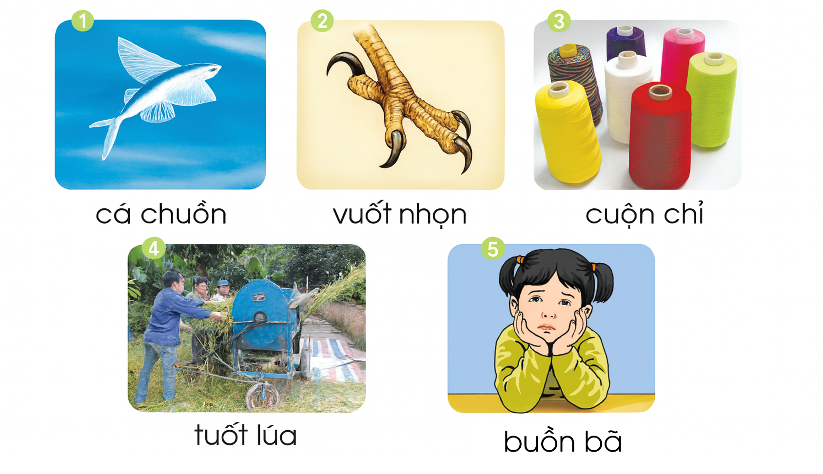

?
Tiếng nào có chứa vần uôn? Tiếng nào có chứa vần uôt?

Slide 11
uôn
uôt

Slide 12
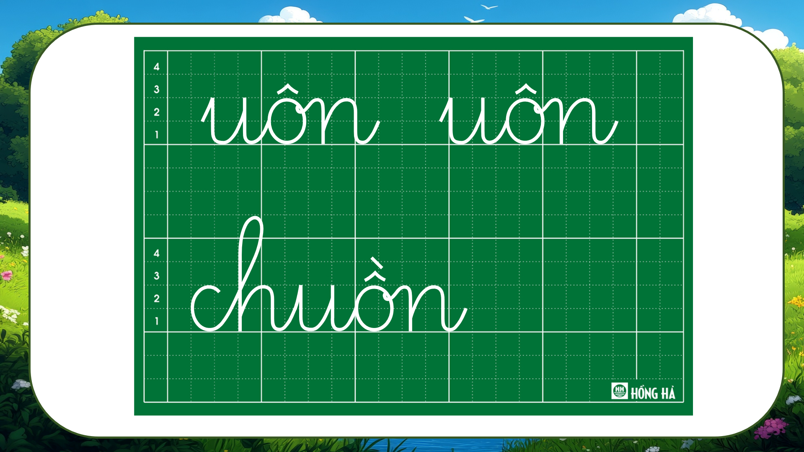

Slide 13
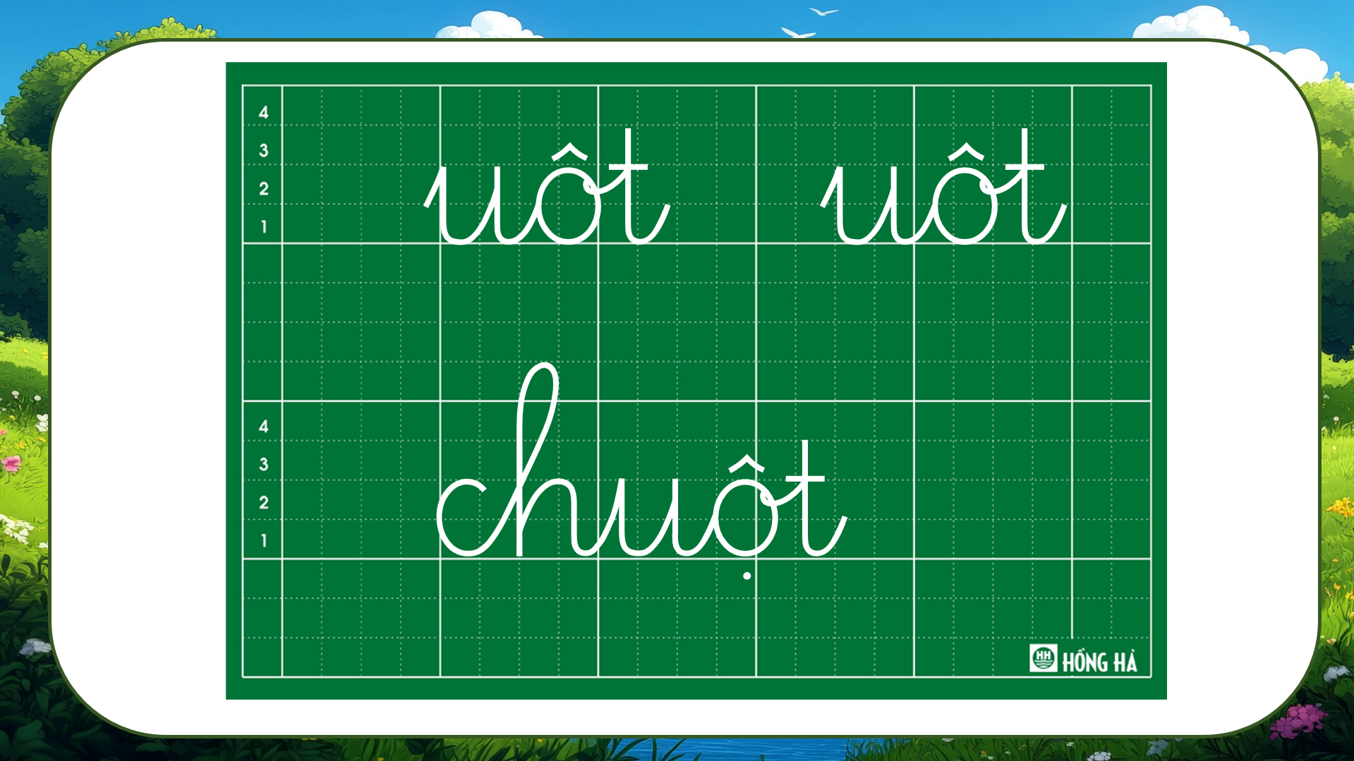

Slide 14
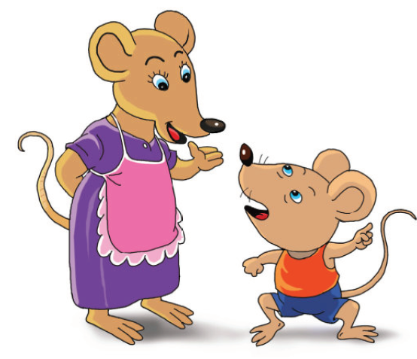
Chuột út
Mẹ bận làm bếp. Chuột út buồn, lũn cũn đi ra sân. Đến trưa, về nhà, nó ôm mẹ, kể:
- Mẹ ạ, trên sân có một con thú dữ lắm. Mũ nó đỏ, mỏ nhọn, mắt thô lố. Nó quát rõ to. Con sợ quá.
Chuột mẹ đáp:
- Con thú đó rất hiền. Nó
chỉ muốn đùa cùng con.
Theo Lép Tôn-xtôi

Slide 15
Luyện đọc từ ngữ
lũn cũn
mỏ nhọn
thô lố
quát

Slide 16
Chuột út
Mẹ bận làm bếp. Chuột út buồn, lũn cũn đi ra sân. Đến trưa, về nhà, nó ôm mẹ, kể:
- Mẹ ạ, trên sân có một con thú dữ lắm. Mũ nó đỏ, mỏ nhọn, mắt thô lố. Nó quát rõ to. Con sợ quá.
Chuột mẹ đáp:
- Con thú đó rất hiền. Nó chỉ muốn đùa cùng con.
Theo Lép Tôn-xtôi
1
2
3
4
5
6
7
8
10
9

Slide 17
Chuột út
Mẹ bận làm bếp. Chuột út buồn, lũn cũn đi ra sân. Đến trưa, về nhà, nó ôm mẹ, kể:
- Mẹ ạ, trên sân có một con thú dữ lắm. Mũ nó đỏ, mỏ nhọn, mắt thô lố. Nó quát rõ to. Con sợ quá.
Chuột mẹ đáp:
- Con thú đó rất hiền. Nó
chỉ muốn đùa cùng con.
Theo Lép Tôn-xtôi

Slide 18


Slide 19
Chuột út
Mẹ bận làm bếp. Chuột út buồn, lũn cũn đi ra sân. Đến trưa, về nhà, nó ôm mẹ, kể:
- Mẹ ạ, trên sân có một con thú dữ lắm. Mũ nó đỏ, mỏ nhọn, mắt thô lố. Nó quát rõ to. Con sợ quá.
Chuột mẹ đáp:
- Con thú đó rất hiền. Nó
chỉ muốn đùa cùng con.
Theo Lép Tôn-xtôi

Slide 20
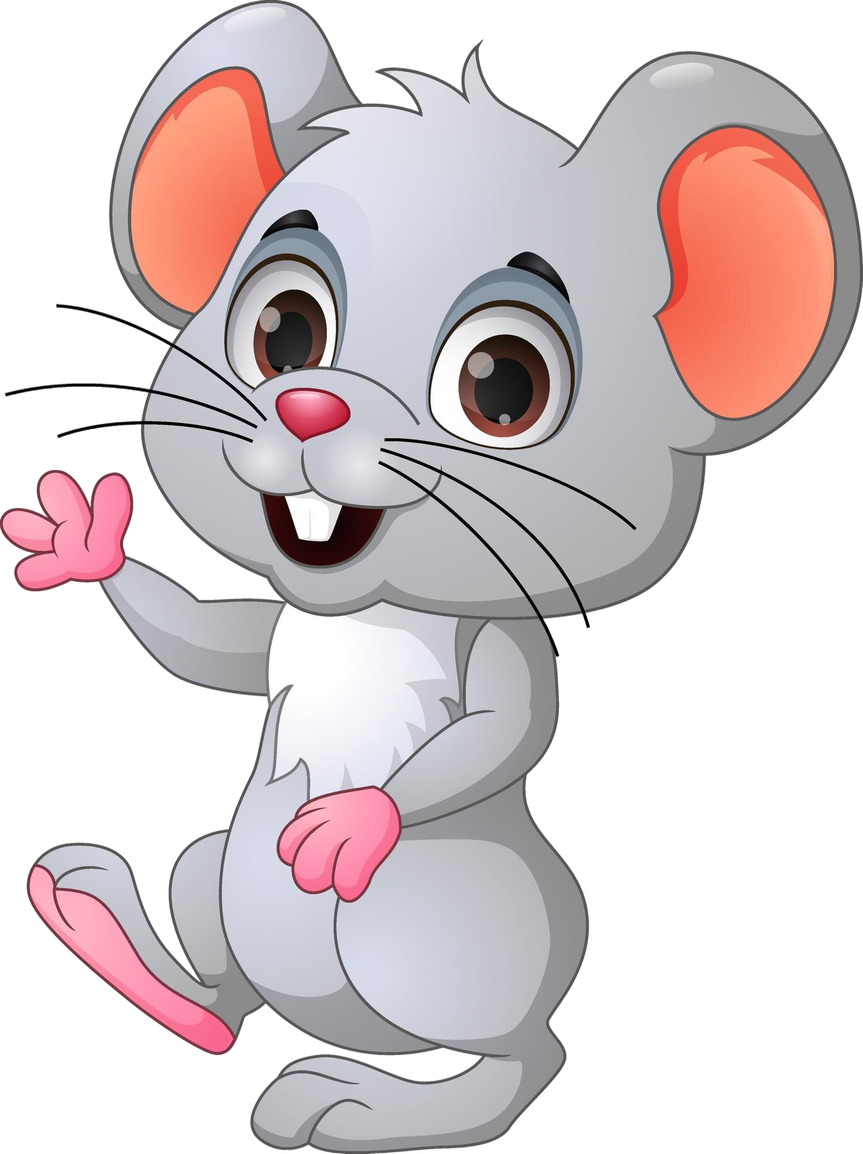
Mẹ bận làm gì?
Mẹ bận làm bếp.

Slide 21
Con thú dữ trong mắt chuột út trông như thế nào?
Mũ nó đỏ, mỏ nhọn, mắt thô lố.
Nó quát rõ to.

Slide 22

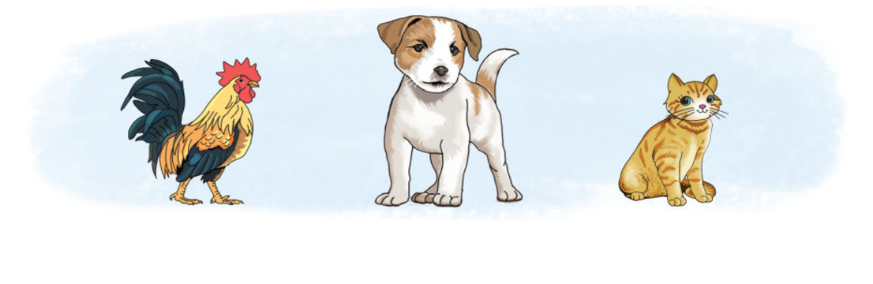
Đố em: Con thú “dữ” chuột út gặp là con gì?

Slide 23


